Slide 1
프로젝트 TDShooting
남정웅
다운로드(GitHub)주소 : https://github.com/hehza90/-Unreal-TDShooting.git
1. 게임 소개
2. C++와 Blueprint의 사용처
3. BP_Room 제어
4. UInterface 활용
5. UI와 최적화
6. 프로파일링

Slide 2
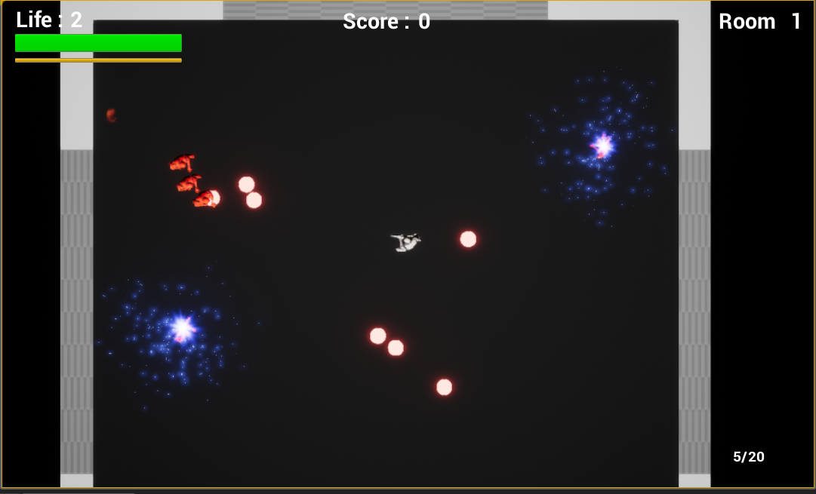
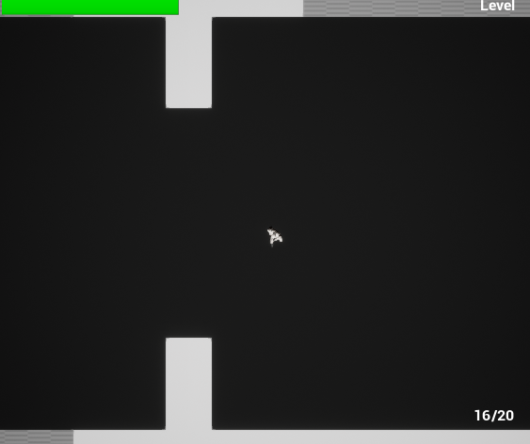

1. 게임 소개
1) 조작
WASD로 이동,
마우스로 조준 및 발사
왼쪽 Shift로 달리기.
1,2로 무기 교체
탄창을 한발이라도 소비 했을 때 R키를 누르거나 탄창을 모두 소비 했을 때 자동으로 재장전을 시작합니다. 재장전 할 때 아래에 게이지가 나타납니다. 무기를 바꾸면 재장전은 초기화 됩니다.
(오버워치의 재장전을 생각하면 되겠습니다)

Slide 3
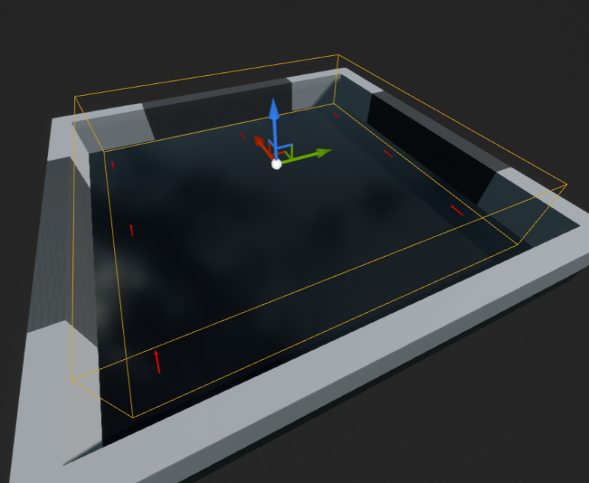
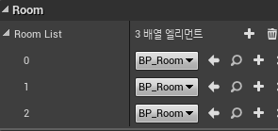
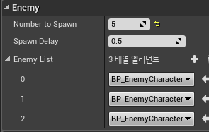
2) 진행
BP_Room의 Trigger(BoxCollision)에 플레이어가 다가가면 BP_TDShootingGameModeBase에서 다음 레벨을 시작하여 붉은 화살표가 있는 위치 중 랜덤하게 적이 하나씩 등장합니다. (현재 등장횟수는 5회로 설정 했습니다)
BP_TDShootingGameModeBase 에서 여러게의 다른 BP_Room의 자손을 할당하여 랜덤으로 방을 생성 할 수 있습니다.(코드에서Tarray<TSubclassOf<ARoom>>)
나타나는 적의 종류도 마찬가지 입니다.
모든 적을 처치하면 3개의 검은색 벽 중 하나가 사라지면서 다음 방으로 가는 문이 열립니다. 방을 넘어 갈수록 적은 더 강해 집니다.

Slide 4
2. C++와 Blueprint의 사용처
C++ | Blueprint
프로그래머가 당장 결정 할 수 없는 미션 완료나 게임 클리어 등의 세세한 부분을 제외한 거시적인 부분을 구현 할 때 | 미션 완료 되었을 때 특정 문이 열린다거나 아이템이 생기는 등 언제든지 바뀔 수 있는 세세한 부분
수학적인 공식이나 해당 프로젝트만을 위한 기능을 구현 할 때 | UMG나 Behaviour Tree등 언리얼 엔진의 기능과 간편하게 연동이 가능한 부분
한 종류의 액터의 공통적인 행동을 정의 할 때 | 게임에 있는 단 하나의 액터의 행동만 정의 할 때
캐릭터 이동, 사운드나 이펙트에 대한 대략적인 제어만 할 때 | 캐릭터 이동, 사운드나 이펙트 등에 대한 에 대한 많은 옵션을 제어 할 때
성능을 최대한 올리고 싶을 때(자주 그리고 한번에 많이 실행되는 함수) | 프로그래밍에 익숙하지 않은 인원이 많을 때

Slide 5
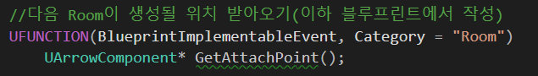
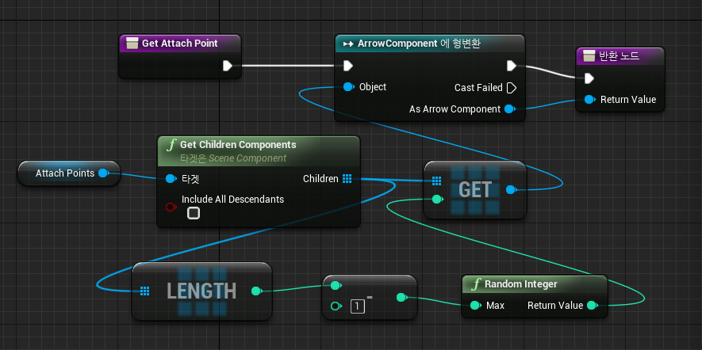

3. BP_Room 제어
블루프린트 에디터에서 작업한 컴포넌트들을 제어 하기 위해선 시각적인 작업이 동반되고 코딩 중에 정확한 동작을 예측하기 힘듭니다.
Room.h
다음 BP_Room이 생성될 위치들 중 하나를 랜덤으로 받아오는 함수
BP_Room
이러한 함수들을 코드에서BlueprintImplementableEvent 정의만 한 후 블루프린트 에디터에서 추가한(코딩 중에는 예측하기 힘든) ArrowComponent를 받아 오기 위해 블루프린트에서 함수를 재정의 했습니다.
블루프린트 에디터에서 AttachPoint들을 추가하거나 뷰포트를 통해 의도한 데로 Transform를 코드보다 직관적으로 편집 할 수 있습니다

Slide 6

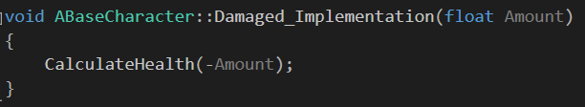
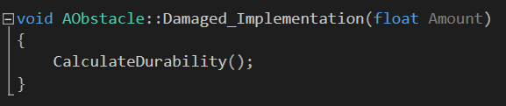
4. UInterface 활용
새 C++클래스에서 UserInterfaceSettings 부모로 하는 Damageable 인터페이스를 만듭니다
Damageable.h
BaseCharacter.h
Obstacle.h
Damaged함수를 class에 따라 (BaseCharacter, Obstacle 외 다른 추가된 class) 각각 다른 동작을 정의 할 수 있습니다.

Slide 7
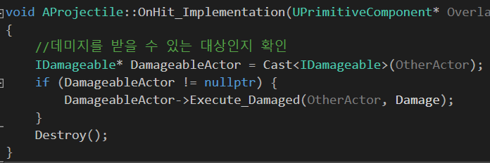
BP_Projectile이 다른 오브젝트와 충돌 할 때 실행되는 함수
Projectile.h
class Projectile에서 Damageable 인터페이스를 상속한 class라면 어떤 class이든지 Damaged 함수를 호출 할 수 있습니다.
인터페이스 함수는 호출하는 방법이 다르므로 유의합니다. (Execute_Damaged(…))

Slide 8
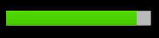
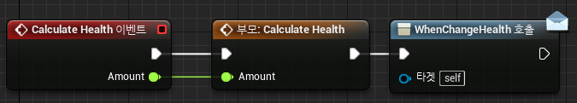
5. UI와 최적화
HP Bar의 경우 (현재채력/최대체력)퍼센트를 구해야 합니다.
여기서 연산이 많이 추가 되어 매 프래임 실행 된다면 성능의 저하가 일어 날 수 있으므로 HP가 바뀔 때만 HP Bar의 정보를 갱신 하도록 만듭니다.
BP_PlayeableCharacter
WhenChangeHealth 이벤트 디스패처를 생성하고 HP가 바뀔 때마다 실행시켜 줍니다.
나중에 WhenChangeHealth에 C++ 스크립트에서 작성한 내용(위의 가운데 노드)을 실행한 후 HP의 퍼센테이지를 구하고 HP Bar를 갱신하는 함수를 등록 할 것입니다.
UI에 정보를 반영 할 때 값을 읽어 오는 것 외에도 연산이 필요 하다면(여기서는 HP의 Percentage를 구할 때의 Divide연산) 위와 같이 이벤트 디스패쳐를 이용해 CallBack 으로 반영하여 값이 변할 때만(값이 변하지 않을 때는 매 프래임마다 연산을 하지 않게) UI를 갱신합니다.

Slide 9
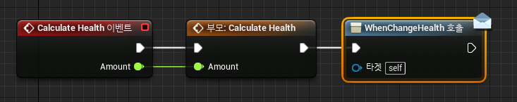
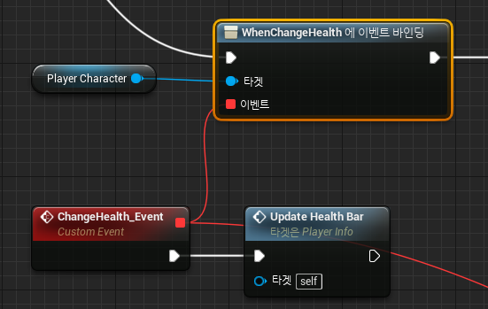
BP_PlayableCharacter
PlayableCharacter.h에서 CalculateHealth(BlueprintNativeEvent)의 원래 내용을 실행한후 WhenChangeHealth(현재로선 아무런 기능이 없음) 이벤트 호출
PlayerInfo(위젯 블루프린트)
1. WhenChangeHealth 에 이벤트 바인딩
2. UpdateHealthBar의 Divede 연산은 매프래임이 아닌 HP가 바뀔 때만 실행

Slide 10
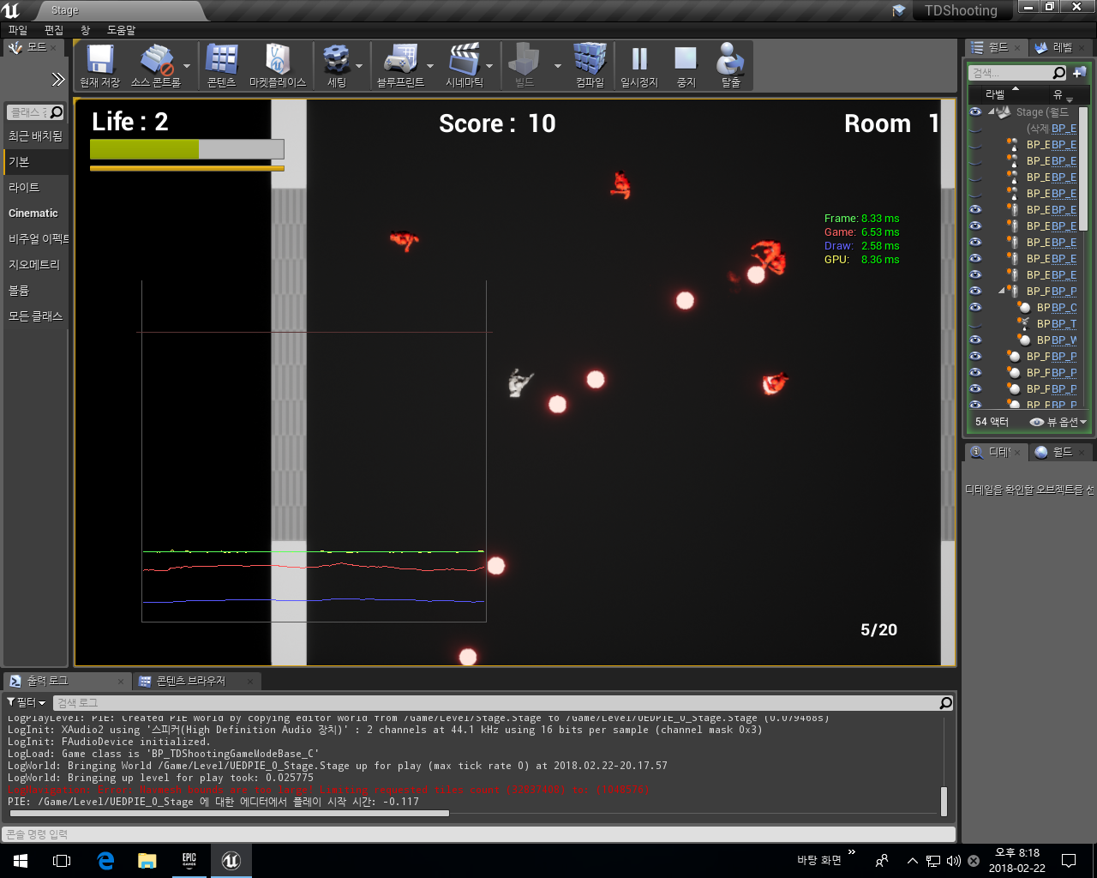
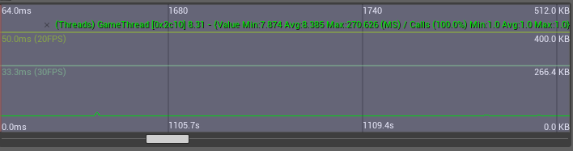
6. 프로파일링
게임스레드에서 8~9ms로 문제가 방생하지 않음

